Slide 1
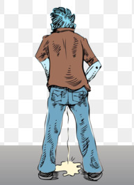
Exercice
Vous aurez un temps alloué de 75 minutes.
Référez-vous à votre infirmière au besoin.
Dossier : Christophe Couture

Slide 2

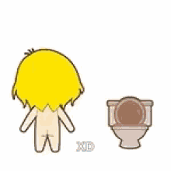
Voici votre mise en situation
En vous référant au PTI, faites-moi une brève description de la raison de son admission
Lors de votre première tournée à 8h30, vous remarqué aucun retour d’urine, que son sac collecteur contient 200 ml d’urine rose clair, et ce depuis hier en début de quart (nuit). Vous avisez votre infirmière .
Vous lui administrez sa médication de 9h00.
Regarder la FADM et expliquer moi ce qu’est du LASIX (classe, effets recherchés et secondaires)
Vous avez 15 min pour effectuer la tâche…
Avec les données suivantes, vous devez compléter votre suivi clinique, FADM ET feuille I/E

Slide 3
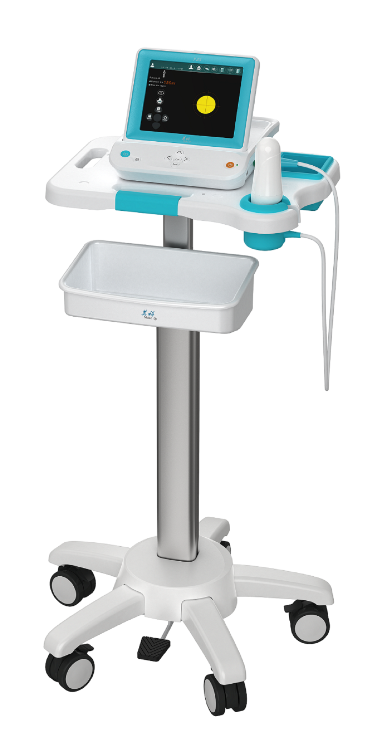
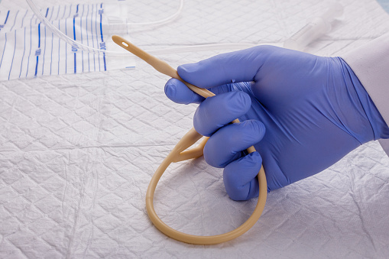
Il est rendu 10h30 son premier levé est effectué et BT. Il dit avoir une douleur de 8/10.
À la suite de votre observation, le médecin se rend au chevet et vous demande d’installer une sonde post résultat BS si supérieur à 400ml.
BS :Votre résultat est à 900ml
Vous devez préparer son narcotique pour le soulager en premier lieu.
Effectuer le calcul au besoin (je veux savoir votre réflexion et votre méthode de préparation et l’endroit de l’injection)
Vous avez 10 minutes pour effectuer la tâche
Par la suite vous devez installer une sonde, car votre BS indiquait plus grand que 400ml.
Vous avez 35 minutes pour installer la sonde selon la technique apprise.
- Note au dossier, suivi clinique et signature au besoin

Slide 4

Il est maintenant 11h30 , il se dit soulagé à 2/10.
Note au dossier, suivi clinique et signature inclus au besoin

Slide 5
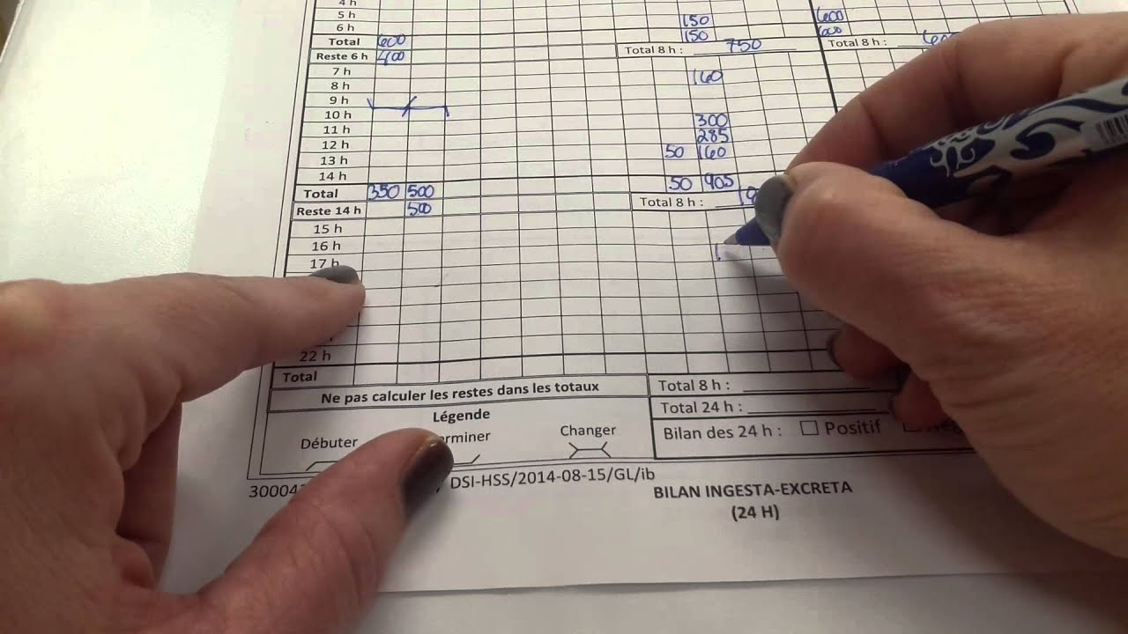
Il est rendu 12h30, vous remarqué que votre patient s’alimente bien 4/4 (il prend sa soupe, son café et 2 verres d’eau), en regardant la feuille de route de votre PAB pour un comparatif au déjeuner , elle a inscrit que votre patient à bu son café ,2 verres d’eau aussi et mangé ¾ ce matin.
Vous avez 15 minutes pour effectuer la tâche.
- Note au dossier, suivi clinique et signature inclus au besoin

Slide 6
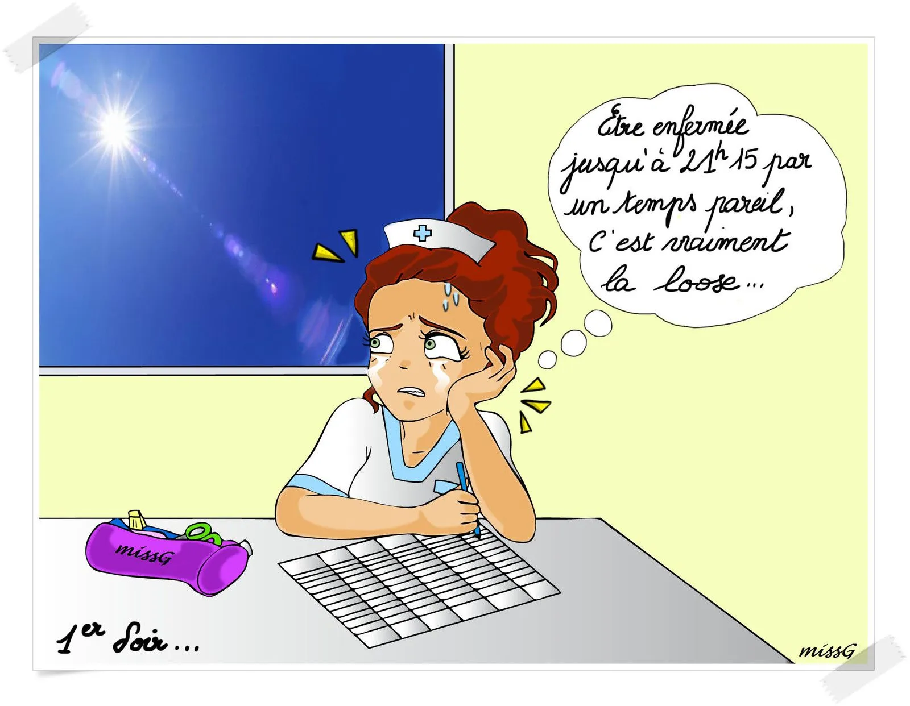
Il est maintenant 15h30 lors de votre dernière tournée, votre patient se repose au lit en écoutant la télévision, aucune plainte n’est formulée. Vous videz son sac collecteur et vous avez 450ml d’urine rose –clair.
Vous avez 15 minutes pour effectuer la tâche.
- Note au dossier, suivi clinique et signature au besoin

Slide 7
